Slide 2
স্বাগতম

Slide 3
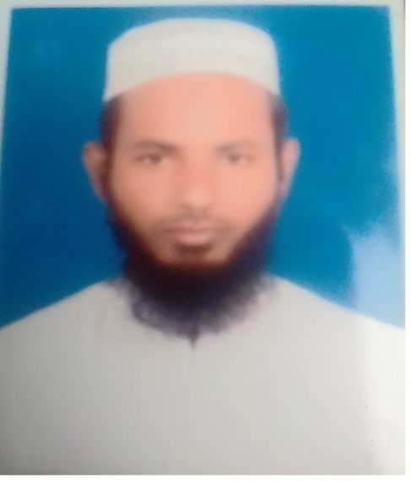
পরিচিতি
মো: জালাল উদ্দীন
সহকারী শিক্ষক সেন্ট ফিলিপস স্কুল এন্ড কলেজ
দিনাজপুর
মোবাইল : ০1725443962
ই-মেইল : jutofspscd17@gmail.com
শ্রেণিঃ 6ষ্ঠ শ্রেণি
বিষয়ঃ ইসলাম ও নৈতিক শিক্ষা
অধ্যায়ঃ প্রথম

Slide 4
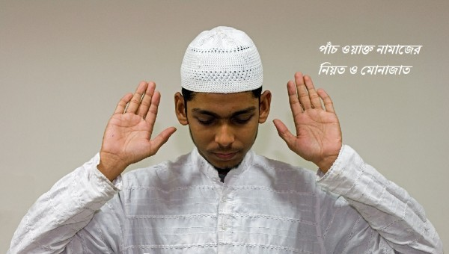
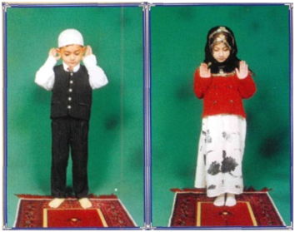
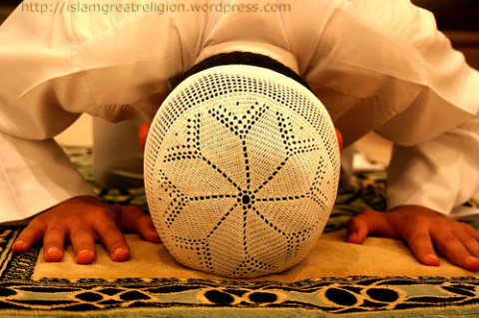
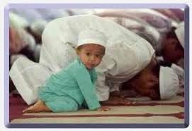

Slide 6
নামাজ

Slide 7
শিখনফল
এ পাঠে শিক্ষার্থীরা---
১। নামাজ এর পূর্বে কী করতে হয় বলতে পারবে।
২। নামাজ কত ওয়াক্ত তা বর্ণনা করতে পারবে ।
৩। নামাজের গুরুত্ব বিশ্লেষণ করতে পারবে।

Slide 10
একক কাজ
ফজরের ফরজ নামাজ কয় রাকাত
দলীয় কাজ
পাঁচ ওয়াক্ত নামাজে কত ফরজ

Slide 11
মূল্যায়ন
১। নামাজের আরবী শব্দ কী
২। নামাজ আদায়কারী আখেরাতে কি পাবে
৩। নামাজ মানুষকে কী কাজ হতে বিরত রাখে

Slide 12
বাড়ির কাজ
নামাজের উপকারিতা বর্ণনা কর

Slide 13
ধন্যবাদ

